Slide 1
Создание и функционирование системы оказания профессиональной и социально-бытовой поддержки международных специалистов в СПбПУ

Slide 2
Основная цель системы поддержки
Идентификация, разработка и предоставление необходимых профессиональных и социально-бытовых услуг международным специалистам для обеспечения их эффективной профессиональной деятельности и быстрой адаптации к новым условиям жизни и работы

Slide 3
Основные задачи системы поддержки
Анализ характера и объёма услуг, предоставляемых международным специалистам ведущими российскими и зарубежными университетами
Определение видов и объёма услуг, необходимых для эффективной поддержки международных специалистов в СПбПУ
Разработка необходимых сервисов и порядка их предоставления международным специалистам, прибывающим в СПбПУ; разработка необходимой документации
Организация предоставления необходимых услуг международным специалистам различных категорий, координация деятельности структурных подразделений и сотрудников СПбПУ вовлечённых в процесс оказания услуг
Контроль, оценка и принятие мер для повышения качества услуг, предоставляемых международным специалистам различных категорий; внесение необходимых изменений в организационную структуру сервисов, порядок предоставления услуг и рабочую документацию
Организация профессиональной подготовки и переподготовки сотрудников, оказывающих услуги международным специалистам
Сбор статистической и аналитической информации о деятельности сервисов (системы) профессиональной и социально-бытовой поддержки международных специалистов в СПбПУ

Slide 4
Основные элементы модели сервисов поддержки
Пакет трудовых договоров, заключаемых с международными специалистами, федеральная законодательная база, на основе которой заключаются трудовые договоры
Пакет локальных нормативных актов и другой документации, регламентирующей сервисы поддержки международных специалистов
Способы и процедуры поддержки международных специалистов
Структурные подразделения и определённые категории сотрудников, осуществляющих поддержку международных специалистов

Slide 5
Способы и процедуры поддержки
Услуги, облегчающие международным специалистам поиск работы в СПбПУ.
Услуги по осуществлению/облегчению коммуникации международных специалистов с сотрудниками СПбПУ в процессе конкурсного отбора
Услуги по подготовке документов на Комиссию по конкурсному отбору
Услуги по содействию в получении визы
Услуги по подбору жилья
Услуги по организации встречи, прибытия, размещения и регистрации иностранного специалиста
Услуги по трудоустройству
Услуги по профессиональной ориентации
Услуги по профессиональной поддержке (консультирование , карты компетенций)
Услуги по научному руководству
Услуги по оказанию помощи в переезде семьи и обустройстве на новом месте
Услуги по оказанию помощи в трудоустройстве супруги/а
Услуги по оказанию помощи в устройстве детей в школу/детский сад
Услуги по оказанию помощи в ориентации в Санкт-Петербурге

Slide 6
Способы и процедуры поддержки
Услуги по оказанию помощи в приобретении автомобиля
Услуги по оказанию помощи в организации интересного досуга
Услуги по оказанию помощи в социализации иностранных специалистов
Услуги по изучению русского языка в СПбПУ
Услуги по оказанию помощи в организации отдыха во время отпуска
Услуги по профессиональной подготовке/повышению квалификации менторов, ответственных за приём, координаторов программ и заместителей директоров институтов по международной деятельности

Slide 7
Структуры поддержки
Управление международного сотрудничества:
начальник,
ведущий менеджер по работе с иностранными специалистами,
начальник отдела приёма и командирования,
специалисты отдела приёма и командирования,
начальник паспортно-визового отдела;
начальник отдела международных научных и внешнеэкономических связей.
Комиссия по конкурсному отбору иностранных научно-педагогических работников:
первый проректор,
проректор по международной деятельности,
проректор по учебной работе,
проректор по научной работе,
директора институтов,
начальник Управления международной деятельности,
начальник Управления персонала,
начальник Управления учебной деятельности,
ведущий менеджер по работе с иностранными специалистами.

Slide 8
Структуры поддержки
Фонд индивидуальной финансовой поддержки иностранных научно-
педагогических работников:
ответственные за задачи и мероприятия 5-100,
ответственные за софинансирование в институтах.
Управление персонала:
начальник,
специалисты.
Учебно-научные подразделения СПбПУ:
директора институтов,
заместители директоров институтов по международной деятельности,
заведующие кафедрами,
ответственные за приём иностранных специалистов,
менторы,
координаторы академических программ, реализуемых на английском языке.

Slide 9
Структуры поддержки
Комплекс общежитий для иностранных граждан:
заместитель начальника
Бухгалтерия:
сотрудники
Экспертный центр по оценке иностранных документов об
образовании:
начальник,
специалисты.
Бюро переводов:
переводчики

Slide 10
Документы, оформляемые на международного специалиста
Форма 1 – Заявление кандидата на участие в конкурсе
Форма 2 – Заявка на финансирование из Фонда индивидуальной финансовой поддержки
Форма 3 – Лист согласования
Форма 4 – Заключение комиссии по конкурсному отбору иностранных НПР, включающее рейтинговую таблицу иностранного специалиста

Slide 11
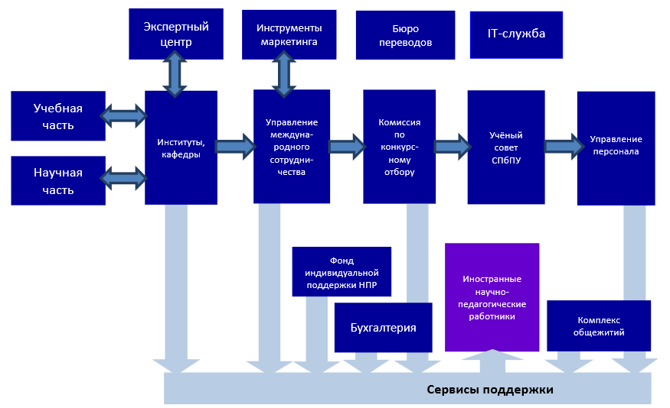
Схема предоставления сервисов поддержки иностранным специалистам в СПбПУ

Slide 12
Категории потенциальных сотрудников
Постдоки
НПР на саббатикал
Стипендиаты Программы Фулбрайта
НПР, финансируемые фондами поддержки своих вузов:
- 71% всех исследовательских университетов США имеют специальные фонды для проведения своим персоналом исследований за рубежом;
- 46% всех исследовательских университетов США имеют специальные фонды для чтения своими преподавателями курсов за рубежом;
- 50% всех исследовательских университетов США имеют специальные фонды для интернационализации своих курсов;
- 75% всех исследовательских университетов США имеют специальные фонды для обучения своего персонала за рубежом

Slide 13
Категории потенциальных сотрудников
Аффилированные преподаватели
Научно-педагогические работники пенсионного возраста
Использование преподавателями зарубежных вузов неоплачиваемых отпусков
Соотечественники, работающие в зарубежных вузах
Иностранцы, работающие в России

Slide 14
Тематика подготовки и повышения квалификации сотрудников
Интернационализация высшего образования
Законодательная основа трудовой деятельности иностранных специалистов в России
Рекуртмент и конкурсный отбор иностранных научно-педагогических работников
Эффективная коммуникация с иностранными научно-педагогическими работниками
Подготовка документов на Комиссию по конкурсному отбору иностранных научно-педагогических работников

Slide 15
Тематика подготовки и повышения квалификации сотрудников
Сервисы поддержки иностранных специалистов в СПбПУ
Организация встречи, прибытия, размещения и регистрации иностранного специалиста
Трудоустройство иностранного специалиста
Эффективное менторство
Профессиональная ориентация и поддержка иностранного специалиста
Социально-бытовая поддержка иностранного специалиста

Slide 16
Тематика подготовки и повышения квалификации сотрудников
Социализация и адаптация в коллективе, организация отдыха и культурного досуга иностранного специалиста
Организация убытия иностранного специалиста после истечения срока контракта
Встречи с опытными менторами и иностранными специалистами
Английский язык для сотрудников университета, оказывающих услуги иностранным специалистам
Подготовка совместных заявок на гранты

Slide 17
Изменения, произошедшие в университете в процессе создания и внедрения системы поддержки
Увеличились количество и доля иностранных научно-педагогических работников
За последний год-полтора быстрыми темпами разрабатывались и внедрялись международные программы, реализуемые на английском языке (100+, 21 магистерская)
Иностранные НПР
 | 2012 | 2013 | 2014 | 2015
Количество ИНПР | 18 | 25 | 77 | 144
Доля ИНПР | 0,7% | 1,1% | 2,9% | 5,7%

Slide 18
Изменения, произошедшие в университете в процессе создания и внедрения системы поддержки
Начали формироваться научные группы с участием иностранных молодых учёных-постдоков
Увеличению количества совместных и аффилированных публикаций в международных журналах с высоким рейтингом
Совместно с международными специалистами – представителями RASA ((Russian-speaking Academic Science Association) создан Мультидисциплинарный центр научных исследований, включающий шесть лабораторий

Slide 19
Изменения, произошедшие в университете в процессе создания и внедрения системы поддержки
Только за один академический год создано шесть Международных научно-образовательных центров (МНОЦ)
Внедрение сервисов поддержки способствует постепенному улучшению положения дел со знанием английского языка сотрудниками университета
Активизировалась и стала более профессиональной и эффективной работа лиц, ответственных за предоставление услуг международным специалистам
Меньше стало поступать замечаний, жалоб и предложений от иностранных специалистов практически по всем вопросам, связанных с их трудоустройством и трудовой деятельностью в университете

